Slide 1
JMaze
Hofer Filip
Schüpbach James
Loosli Markus

Slide 2
Inhalt
Problemanalyse
Lösungsmöglichkeiten
Pledge-Algorithmus
Unsere Lösung
Vor- und Nachteile unserer Lösung
Demo
Fragen?

Slide 3
Problemanalyse
Beliebige Position im Labyrinth
Nur 1 Weg raus

Slide 4
Lösungsmöglichkeiten
“Try-Catch” mit Wegspeicher
Pledge-Algorithmus
Labyrinth aus Datei oder generieren?

Slide 5
Pledge Algorithmus
Hand ausstrecken und der Wand folgen v2.0

Slide 6
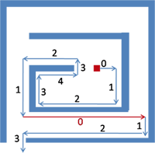
Pledge Algorithmus

Slide 7
Unsere Lösung
Labyrinth neu generieren
Per Cursor “Person” absetzen
-> Person den Weg suchen lassen

Slide 8
Vor- und Nachteile unserer Lösung
Vorteile
RealLife-Szenario
Immer ein neues Labyrinth
Mehr Spass am Programmieren
Nachteile
Funktioniert nicht immer ☹ -> hat noch Verbesserungspotential

Slide 9
Demo

Slide 10
Fragen?

